Slide 1
PRIN “Diamanti” 2012 Bologna-Lecce-Tor Vergata
M. Villa

Slide 2
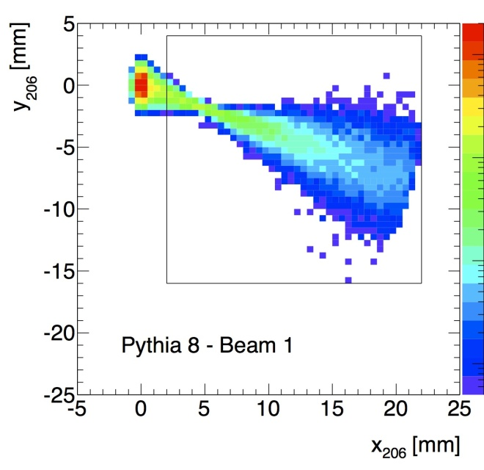
Il Progetto AFP di ATLAS
Marco Bruschi,
CSN 1
AFP e’ uno dei progetti potenziali upgrade di ATLAS menzionati nella LOI di FASE I
Il suo scopo è quello di taggare gli eventi di tipo diffrattivo in cui i protoni intatti proseguono il loro percorso nella beam pipe
Ognuno dei due rami del rivelatore consiste di:
6+6 stazioni di tracciamento (risoluzione angolare ~ 1 μrad)
1 stazione di timing (risoluzione temporale ~ 10 ps → ~2 mm sul vertice di interazione)

Slide 3
AFP: Gli obiettivi principali
Studi diffrattivi (DPE) e QED (interazione γγ)
Accoppiamento anomalo γγWW con sensibilita’ 4 ordini di grandezza migliori di OPAL (e due ordini di grandezza rispetto alle possibilita’ di ATLAS senza AFP)
Produzione esclusiva di jets (studio di densita’ gluonica del Pomerone )
Ricerca di esotici: Monopoli magnetici, SUSY particles
Grazie alla eccellente riscostruzione delle tracce dei protoni, AFP permettera’ di ricostrure masse degli oggetti centrali prodotti nell’intervallo
ξ e’ la frazione di impulso persa dal protone e misurata con AFP
I punti 2 e 3 sono stati provati con simulazione completa del MC di ATLAS https://cdsweb.cern.ch/record/1454194

Slide 4
Interesse dei gruppi Italiani per AFP
AFP e’ l’unico progetto degli upgrade di ATLAS che estende il potenziale di Fisica di ATLAS
La fisica diffrattiva sta anche raccogliendo gli interessi di CMS/TOTEM (upgrade di TOTEM con sistema di Timing)
Il sistema di tracking di AFP (6x4 piani di 2cmx2cm) sarà basato su quello di IBL
sensori 3D
readout chip FE-I4
HV, LV
Readout Board
AFP rappresenta quindi una importante opportunita’ per trasferire le tecnologie sviluppate per IBL ad un altro progetto di ATLAS con interessanti potenziali di scoperta

Slide 5
Interesse dei gruppi italiani per AFP
Recentemente, i gruppi di Bologna, Lecce e Roma2 hanno mostrato comune interesse ad esplorare le possibilita’ di sensori al diamante mono e policristallini per ottenere una risoluzione temporale molto spinta (a livello di 10 ps) e per misure di luminosita’
Tale interesse si e’ anche concretizzato in una proposta PRIN sottomessa a Febbraio
Se l’ R&D in corso si concludesse positivamente, i risultati sarebbero di grande importanza anche per AFP in quanto il sistema di timing avrebbe anche l’importante caratteristica di essere resistente alla radiazione rispetto alla presente baseline basata su barre di quarzo lette da MCP-PMT
Altro vantaggio di un sistema di timing basato su sensori al diamante e’ l’uniformita’ col sistema di lettura e acquisizione adottato per il tracking
AFP rappresenta quindi uno sbocco naturale anche per altre R&D in corso nell’ INFN

Slide 6
Uso di sensori al diamante
Oltre alla possibilita’ di contribuire al timing di AFP, la soluzione con i sensori al diamante potrebbe costituire la baseline
per un trigger di LVL1 per la selezione di eventi ad alte masse (trigger su esotici discusso e approvato alla review di settembre scorso)
per la misura della luminosita’ di ATLAS tramite la misura del trigger rate
Queste due opzioni sono attualmente in studio
Se corroborate dalle simulazioni e dai test in corso e approvate da AFP, i gruppi italiani ATLAS che lavorano sull’ R&D dei sensori a diamante, sono interessati alla realizzazione di alcuni piani (da 4 a 8 per lato) di sensori (2x2 cm**2) da installare nella hamburg pipe (in aggiunta ai Silicon 3D e al timing quartic)
Il costo orientativo di questo sistema e’ di massimo 200 keuro complessivi ( il costo e’ dominato dal numero dei sensori impiegati) , e l’installazione potrebbe avvenire nello shutdown 2016/2017

Slide 7
Idea base del progetto PRIN
Sviluppare sensori al diamante con doppia lettura:
pixel-like su un lato per una alta precisione spaziale
Strip-like sull’altro per una alta precisione temporale (<100 ps)
Elementi disponibili o acquisibili:
Diamanti policristallini di alta qualità e dimensioni 2 cm x 2 cm
Pixel chip di front-end per la parte spaziale (FE I4)
Strumentazione per i tests dei dispositivi in laboratorio e su fascio
Obiettivo finale:
Realizzare tre dispositivi completamente funzionanti
Testarli in laboratorio e caratterizzarli su fascio
Possibili estensioni su altri temi di Horizon 2020:
Sanità (medicina nucleare, adroterapia) ed energetica (rivelatori
per reattori a fusione e fissione, per spallation source,…)

Slide 8
Suddivisione delle attività
Tor Vergata:
Microelettronica. Sviluppo del circuito analogico full-custom
per la misura del tempo di arrivo dei segnali (risoluzione <100 ps)
Lecce:
Parte meccanica dei dispositivi;
Collegamenti con IZM per il bump-bonding con FE I4
E la metalizzazione delle strip sul retro
Tests con sorgenti in laboratorio
Bologna:
- Elettronica digitale. Realizzazione della parte di lettura digitale
del sistema (FE I4 + front-end), TDC, storage.
Tests dei dispositivi in microscopio elettronico e su fascio di particelle

